Slide 3
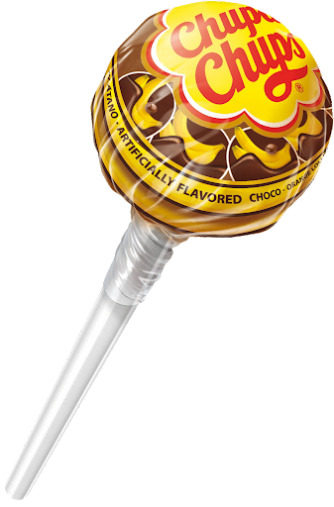
So sánh hai phân số:
$\frac{\text{3}}{\text{7}}$$\frac{\text{5}}{\text{7}}$
……

Slide 4
So sánh hai phân số:
$\frac{\text{4}}{\text{3}}$$\frac{\text{2}}{\text{3}}$
……

Slide 5
So sánh hai phân số:
$\frac{\text{7}}{\text{8}}$$\frac{\text{5}}{\text{8}}$
……

Slide 6
So sánh hai phân số:
$\frac{\text{2}}{\text{11}}$$\frac{\text{9}}{\text{11}}$
……
Điểm 10
Điểm 10

Slide 7
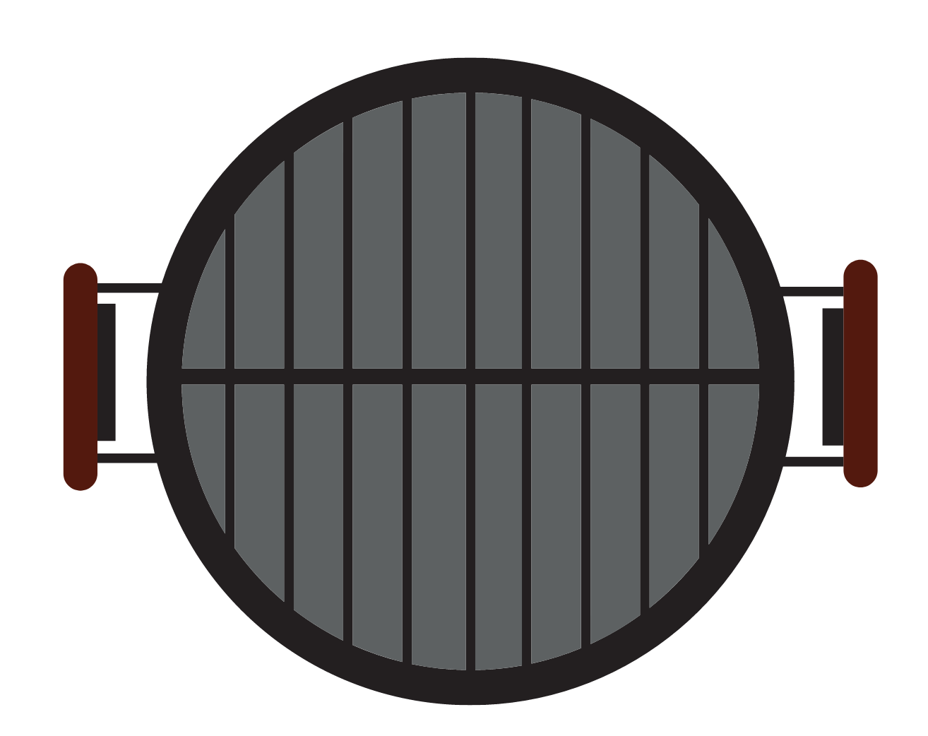
Thứ hai ngày 10 tháng 2 năm 2025

Slide 9
2
Đọc và thảo luận nội dung sau:
$\frac{\text{3}}{\text{4}}<\frac{\text{4}}{\text{4}} mà\frac{\text{4}}{\text{4}}$ = 1 nên$\frac{\text{3}}{\text{4}}<1$
Nếu tử số bé hơn mẫu số thì phân số bé hơn 1.
$\frac{\text{7}}{\text{5}}>\frac{\text{5}}{\text{5}} mà\frac{\text{5}}{\text{5}}$ = 1 nên$\frac{\text{7}}{\text{5}}>1$
Nếu tử số lớn hơn mẫu số thì phân số lớn hơn 1.

Slide 10
2
b) So sánh các phân số sau với 1:
1
$\frac{\text{5}}{\text{6}}, \frac{\text{3}}{\text{2}}$$, \frac{\text{9}}{\text{19}}, \frac{\text{7}}{\text{7}}, \frac{\text{49}}{\text{46}}, \frac{\text{3}\text{2}}{\text{71}}.$
$$\frac{\text{3}}{\text{2}}>1$$
$$\frac{\text{9}}{\text{19}}<1$$
$$\frac{\text{5}}{\text{6}}<1$$
$$\frac{\text{49}}{\text{46}}>1$$
$$\frac{\text{32}}{\text{71}}<1$$
$$\frac{\text{7}}{\text{7}}=1$$

Slide 11
2
c) Viết ba phân số bé hơn 1, ba phân số lớn hơn 1, ba phân số bằng 1.
Ba phân số bé hơn 1: $\frac{4}{5}$ ; $\frac{7}{8}$ ; $\frac{15}{16}$.
Ba phân số lớn hơn 1: $\frac{7}{6}$ ; $\frac{4}{3}$ ; $\frac{19}{17}$.
Ba phân số bằng 1: $\frac{2}{2}$ ; $\frac{5}{5}$ ; $\frac{8}{8}$.

Slide 12
3
Viết các phân số sau theo thứ tự từ bé đến lớn:
a) $\frac{\text{3}}{ \text{7} };\frac{\text{5}}{ \text{7} }và\frac{\text{2}}{\text{ 7} }$
b) $\frac{\text{7}}{ \text{8} };\frac{\text{5}}{ \text{8} }và\frac{\text{1}}{ \text{8} }$
Vì 2 < 3 < 5 nên $\frac{2}{7}$<$\frac{3}{7}$<$\frac{5}{7}$
Vì 1 < 5 < 7 nên $\frac{1}{8}$<$\frac{5}{8}$<$\frac{7}{8}$.
c) $\frac{\text{7}}{ \text{10} };\frac{\text{9}}{ \text{10} }và\frac{\text{1}}{ \text{10} }$
Vì 1 < 7 < 9 nên $\frac{1}{10}$<$\frac{7}{10}$<$\frac{9}{10}$.

Slide 13
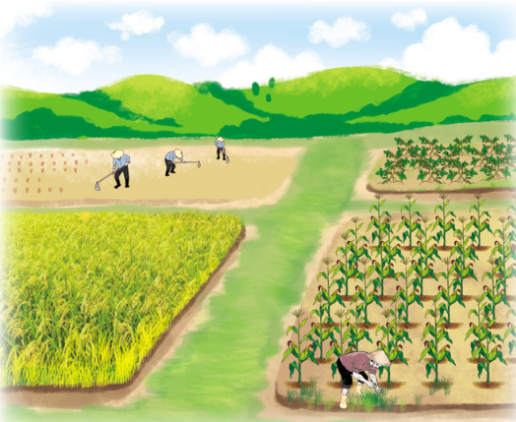
Bác Sáudùng $\frac{\text{2}}{ \text{9} }$diệntíchđấtcanhtácđểtrồngngô, $\frac{\text{4}}{ \text{9} }$diện tíchđểtrồnglúavà $\frac{\text{1}}{ \text{9} }$diện tíchđểtrồngkhoai. Hỏitrongbaloạicâytrên, bácSáutrồngcâygìchiếmnhiềudiệntíchnhất? Câygìchiếmítdiệntíchnhất?
4
T$a có: \frac{1}{9}$<$\frac{2}{9}$<$\frac{4}{9}$
Vậy bác Sáu trồng lúa chiếm nhiều diện tích nhất, trồng khoai chiếm ít diện tích nhất.

Slide 15
Sắp xếpcácphânsốsautheothứtựtừbéđếnlớn: $\frac{\text{2}}{\text{3}}, \frac{\text{4}}{\text{3}}$$, \frac{\text{4}}{\text{4}}$

Slide 16
Thứ tựtừbéđếnlớn: $\frac{\text{2}}{\text{3}}$$;\frac{\text{4}}{\text{4}}, \frac{\text{4}}{\text{3}}$

